Slide 1
PŘÍBĚH VZPOURY
Příběh popisuje 16. kapitola 4. knihy Mojžíšovy a Ellen Whiteová v 35. kapitole knihy Patriarchové a proroci.

Slide 2
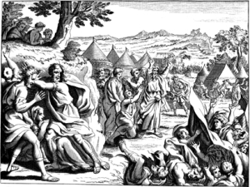
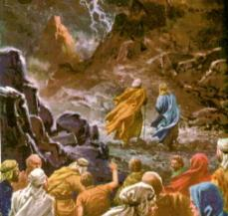
AKTÉŘI VZPOURY
 | CHÓRE | DÁTAN | ABIRAM | ÓN
KDO TO BYLI? | Levita z rodu Coatů, bratranec Mojžíšův. Schopný a vlivný muž. Byl podněcovatelem povstání. | Byli to synové Eliabovi, kněze z Rúbenova kmene. Bydleli poblíž Chóreho stanu. |  | Syn Peletův, byl také knězem z kmene Rúben.
 | Všichni byli ve skupině, která vystoupila na horu, aby spatřila Boha Izraele. (2. Mojžíšova 24, 9-11)
ČEHO CHTĚLI VZPOUROU DOSÁH-NOUT? | Přestože zastával místo ve službě ve svatyni, usiloval o kněžství a zastávat postavení Árona, kterému záviděl. | Jako potomci Jákobova prvorozeného chtěli pro svůj kmen a pro sebe politické vedení Izraele, pro které věřili, že jsou lépe kvalifikovaní než Mojžíš.

Slide 3
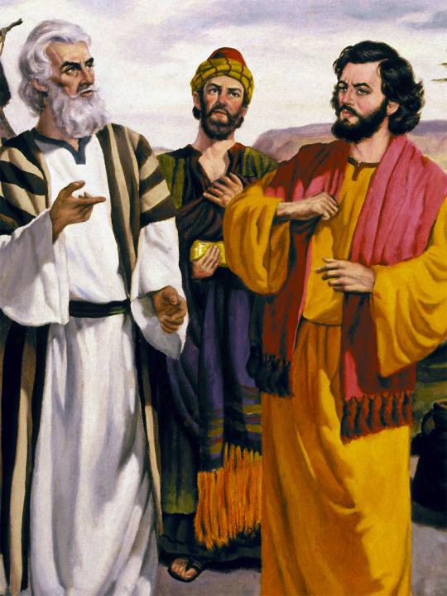
PŘÍPRAVA VZPOURY
“Po nějakou dobu pracovali v skrytu. Jakmile však hnutí dosáhlo takových rozměrů, že se mohli odvážit otevřeného střetnutí, vystoupil Chóre v čele tažení a obvinil Mojžíše a Áróna, že uchvátili moc, na níž má on se svými společníky stejné právo.”
(E.G.W.: Patriarchové a proroci strana 294)

Slide 4
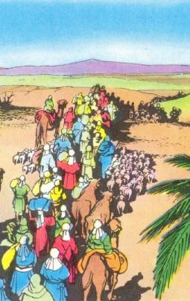
JAKÉ ARGUMENTY POUŽILI K TOMU, ABY PŘESVĚDČILI LIDI?
Využili nálady lidí, rozčarovaných odsouzeným k smrti na poušti, aby oživili své pochybnosti, žárlivost a dávnou nenávist.
Prohlásili za mylné obvinění, že jejich reptání vyvolalo Boží hněv. Řekli, že sbor není vinen, protože si přál jen to, na co má nárok.

Slide 5
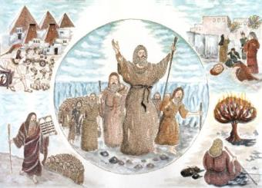
JAKÉ ARGUMENTY POUŽILI K TOMU, ABY PŘESVĚDČILI LIDI?
Podle nich byl Mojžíš netolerantním vládcem, který káral lid jako hříšníky, zatímco ve skutečnosti byli svatým lidem, protože mezi nimi byl sám Bůh.
Rozhodli se, že za všemi pohromami způsobil Mojžíš a že jejich vyloučení z Kanaánu bylo proto způsobeno špatným řízením a vedením Mojžíše a Árona.
Kórach jim řekl, že kdyby byl jejich vůdcem a povzbuzoval je, lpěli na jejich dobrých skutcích místo aby káral jejich hříchy, vydali by se na pokojnou a úspěšnou cestu. Místo aby putovali sem a tam po poušti, okamžitě vstoupili do zaslíbené země.

Slide 6
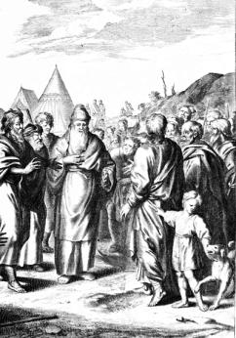
PRŮBĚH VZPOURY
Začali si šeptat svou nespokojenost mezi sebou a pak i s vůdci Izraele. Jejich narážky byly tak dobře přijaty, že se odvážili dále a nakonec opravdu věřili, že byli pohnuti horlivostí pro Boha.
Ti, kteří chybují a zaslouží si pokárání, se netěší z ničeho jiného, než že se jim dostane soucitu a chvály.
Mezi disharmonickými elementy sboru vládla větší jednota a harmonie než kdykoli předtím.

Slide 7
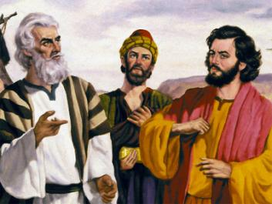
PRŮBĚH VZPOURY
Mylně přesvědčili sebe i sebe navzájem, že Mojžíš a Áron zaujali pozice, které zaujímali pro sebe.
V tu chvíli byl Kórach přesvědčen, že mu Bůh zjevil tuto záležitost a zmocnil ho ke změně vlády dříve, než bude příliš pozdě.
Když získali přízeň lidu, otevřeně vyzvali Mojžíše a Árona.

Slide 8
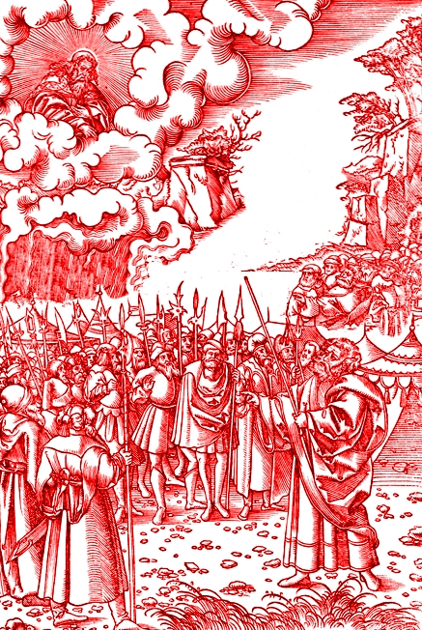
OTEVŘENÁ VZPOURA
“Shromáždili se proti Mojžíšovi a Áronovi a vyčítali jim: ´Příliš mnoho si osobujete. Celá pospolitost, všichni v ní jsou svatí a Hospodin je uprostřed nich. Proč se povznášíte nad Hospodinovo shromáždění?´“
4. Mojžíšova 16,3

Slide 9
Mojžíš se modlil a Bůh mu zjevil způsob, jak jednat.

Slide 10
REAKCE NA VZPOURU
Řešení obvinění vznesených proti Áronovi a Aronově kněžství
Mojžíš Kóraha požádal, aby shromáždil 250 levitů ze svého doprovodu s kadi-delnicemi, aby obětovali kadidlo před Bohem (on, 250 mužů a Áron)
Mojžíš vyčítá levitům jejich touhu získat kněžství. Měli se spokojit s výsadou sloužit ve svatyni.

Slide 11
REAKCE NA VZPOURU
Řešení obvinění proti Mojžíšovi
Mojžíš posílá pro Dátana a Abiráma. V určitém okamžiku před tímto předvoláním se vzdali svého odporu a ustoupili od vzpoury.
Když Mojžíš vidí, že odmítají přijít, rozzlobí se a prosí Boha, aby ho ospravedlnil, protože nikomu nic nevzal ani nikomu neublížil.

Slide 12
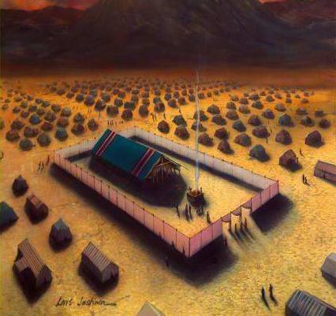
BOŽSKÝ ZÁSAH
Bůh jim dává lhůtu, aby mohli rozjímat o vzpouře a činit pokání před vykonáním svých soudů.
“Mojžíš potom Kórechovi nařídil: Ty a celá tvoje skupina buďte zde před Hospodinem. ZÍTRA tu budete, ty, oni i Áron”
4. Mojžíšova 16,16

Slide 13
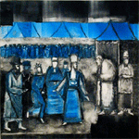
VZBOUŘENCI ZNOVU POTVRZUJÍ SVOU POZICI
Následujícího dne Kórach shromáždil svůj doprovod 250 lidí, aby nabídli kadidlo a svolali lid před bránu svatyně.
“Oddělte se od této pospolitosti. Chci s nimi rázně skoncovat. Oba padli na tvář”
(4. Mojžíšova 16,21.22)
Tváří v tvář tvrdohlavosti vzbouřenců Bůh rozhodl o jejich okamžitém zničení. Mojžíš a Áron se přimlouvali za lid.

Slide 14
OSPRAVEDLNĚNÍ MOJŽÍŠE JAKO VŮDCE IZRAELE
Mojžíš, doprovázený 70 staršími, šel do stanů Dátana a Abirama.
Kórach je také šel podpořit do svého stanu.
Všichni vyšli se svými rodinami ke dveřím svých stanů, aby se postavili Mojžíšovi.
Kórachovi synové jeho vzpouru nepodporovali. Časem to byli hlavní zpěváci chrámové bohoslužby (mnoho žalmů je jim adresováno).

Slide 15
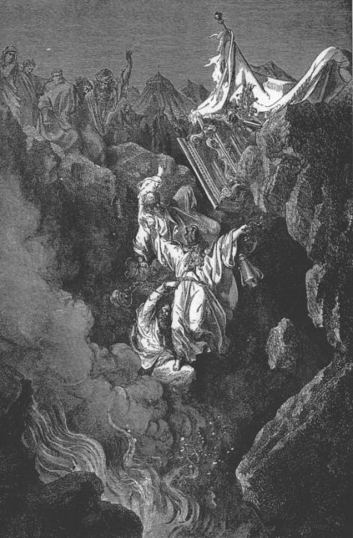
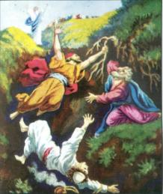
OSPRAVEDLNĚNÍ MOJŽÍŠE JAKO VŮDCE IZRAELE
Mojžíš žádá shromáždění, aby opustilo stany Kóracha, Dátana a Abirama a nebylo s nimi zničeno. Věta je vyslovena na nich: museli zemřít nadpřirozeně, pohlceni Zemí. Pokud takto nezemřeli, Mojžíš nebyl vyvolen Bohem.
V okamžiku, kdy Mojžíš přestal mluvit, Bůh vykonal rozsudek a dal Mojžíšovi za pravdu jako Bohem ustanovený vůdce Izraele.

Slide 16
OSPRAVEDLNĚNÍ ÁRONA A ÁRONOVA KNĚŽSTVÍ
“Soud však ještě nebyl skončen. Z oblaku vyšlehl ohnivý plamen a strávil všech dvě stě padesát knížat, kteří obětovali kadidlo. Protože nebyli původci vzpoury, nebyli zahubeni spolu s hlavními spiklenci. Bylo jim dopřáno vidět jejich záhubu a byla jim poskytnuta příležitost k pokání. Setrvali však na straně buřičů a sdíleli s nimi posléze týž osud”.
(E.G.W.: Patriarchové a proroci strana 296)

Slide 17
OSPRAVEDLNĚNÍ ÁRONA A ÁRONOVA KNĚŽSTVÍ
Eleazar shromáždil z ohně 250 bronzových kadidelnic, které byly zahaleny, aby zakryly oltář zápalných obětí.
To mělo sloužit jako připomínka toho, aby lidé již nepochybovali o Božím vedení svěřeném Mojžíšovi a Áronovi a aby se znovu nebouřili proti Bohu.

Slide 18
“Vrátili se oné noci do svých stanů poděše-ni, nikoli však jako kajícníci”.
(EGW: PP, strana. 297)
VZPOURA SE VRACÍ
“Druhého dne reptala celá pospolitost Izraelitů proti Mojžíšovi a Áronovi: ´Vy jste příčinou smrti HOSPODINOVA lidu´”.
(4. Mojžíšova 16,41)
Protože se Izraelité nechtěli podřídit Božímu vedení a omezením, hledali vysvětlení toho, co se stalo, a obvinili Mojžíše a Árona, že zabili Kóracha, Dátana a Abirama.

Slide 19
“´Vzdalte se od této pospolitosti. Chci s nimi rázně skoncovat.´ Tu padli oba na tvář”. (4. Mojžíšova 16,45)
Reakce Boha, Mojžíše a Árona na tuto vzpouru byla stejná jako v předchozím případě.

Slide 20
(E.G.W.: Patriarchové a proroci strana 298)
“Anděl hněvu však již začal konat své dílo zkázy. Na Mojžíšův rozkaz vzal Árón kadidelnici, běžel mezi shromážděné a “očistil lid”. “A stál mezi mrtvými a živými.” (4. Mojžíšova 17,12.13) Jak stoupal k nebi dým z kadidla, stoupaly k Bohu modlitby Mojžíšovy ve stánku úmluvy; a rána se zastavila. Čtrnáct tisíc Izraelských leželo na zemi mrtvých jako důkaz, že se provinili reptáním a vzpourou.”

Slide 21
“Satan je tak oklamal, že byli o sobě přesvědčeni, že jsou v právu. Ty pak, kteří je kárali za hříchy, pokládali za sve-dené satanem. Totéž zlo, které vedlo k záhubě Chóreho, stále působí. Pýcha a ctižádost jsou stále velmi rozšířeny a nečelí-li se jim, otevírají dveře k závisti a touze po nad-vládě, duše se odcizuje Bohu a bezděky je vtahována do řad satanových. Mnozí lidé, a dokonce i duchovní, uvažují jako Chóre a jeho druzi a touží po svém vyvýšení a usilují o ně tak horlivě, že ve snaze získat účast a podporu lidu jsou ochotni překrucovat pravdu, nesprávně vykládat tvrzení služebníků Hospodinových a dokonce je obviňovat z nízkých a sobeckých pohnutek, jimiž jsou sami vedeni. A tak tvrdo-šíjně opakují lži před všechny důkazy, že jde o lež, až ko-nečně sami dospějí k přesvědčení, že mají pravdu. Snaží se podkopat důvěru lidí v muže Bohem vyvolené a sami pak sku-tečně věří, že pracují pro dobrou věc, a tím dobře slouží Bohu”.
(E.G.W.: Patriarchové a proroci strana 299)

Slide 22
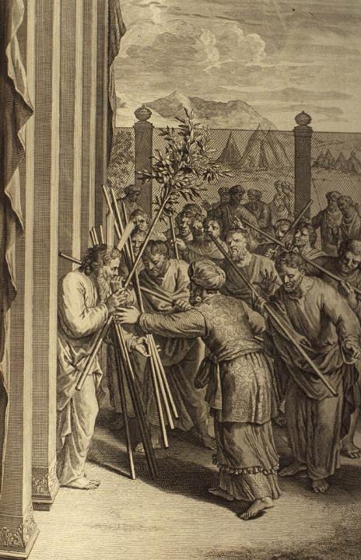
BŮH UKONČUJE DISKUSI O KNĚŽSTVÍ
Aby se vyřešila otázka kněžství, Bůh přikázal, aby každý předák z 12 kmenů přinesl svou hůl a vyryl na ni své jméno.
K nim byla přidána hůl kmene Levi s vyrytým Áronova jména.
Mojžíš položil tyče před truhlu svědectví a nechal je tam přes noc.
Druhý den ráno vytáhl dvanách holí a každý předák si vzal jednu.
Áronova hůl „vypučela, vyrazilo poupě, rozkvetl květ a dozrály mandle". (4. Mojžíšova 17,8)
Tato tyč stála před Svědectvím jako připomínka Áronova božského vyvolení kněžstvím.

Slide 23
(E.G.W.: (Patriarchové a proroci strana 300)
“Projevem svého Ducha Bůh kárá a napravuje hříšníka. Jestliže však je působení Ducha stále odmítáno, nemůže Bůh pro duši už nic učinit. Byl vyčerpán poslední zdroj božské milosti. Hříšník se odvrátil od Boha a spá-chaný hřích se sám nenapraví. Není již další moci, již by Bůh mohl přesvědčit a napravit hříšníka. “Nechej ho” (Ozeáš 4,17), zní božský příkaz. Neboť “nezůstávalo by již oběti za hříchy, ale hrozné nějaké očekávání soudu, a ohně prudká pálivost, kterýž zráti má protivníky." (list Židům 10,26.27.)”

